Slide 1
PROGRAMA BEM MAIS SIMPLES BRASIL – PBMS
DOING BUSINESS REPORT APPOINTMENTS
SECRETARIA EXECUTIVA DO
PROGRAMA BEM MAIS SIMPLES
Washington DC MAR 2018

Slide 2

TOPIC: STARTING A BUSINESS
Rede Nacional para a Simplificação do Registro e da Legalização de Empresas e Negócios - REDESIM
Notes:
Proposta de atuação junto a Estados e Municípios na articulação dos projetos de simplificação, de melhoria do ambiente de negócios e da prestação de serviços ao cidadão, por meio das seguintes ações:
Efetuar o Pacto Bem Mais Simples Brasil com Estados, Municípios e o Distrito Federal, para apoiar e orientar demandas de melhoria de processos dos Estados e Municípios, atuando na transversalidade com os órgãos federais, focando em temas alinhados com os projetos do Governo Federal para melhorar o ambiente de negócios e/ou a vida do cidadão, cuja origem está diretamente ligada aos processos de gestão dos Estados e Municípios.
Exemplos: Licenciamento de empresas (alvarás municipais), alvarás de construção, agendamento de matriculas em escolas públicas de competência municipal e estadual, registro de propriedade, unificação de impostos.
Coordenar o movimento de desburocratização nos entes federados, com ações transversais entre Estados e Municípios, para multiplicar as melhores iniciativas identificadas, objetivando dar escala nacional e garantir amplo benefício para a sociedade;
Propor a criação de fórum com os Entes Federados para debates e deliberações de ações prioritárias – dentro do escopo do programa:
Fórum com representantes dos Estados e representantes maiores entidades municipais da FNP, CNM e ABM, parceria com a SNAF e demais secretárias da SEGOV

Slide 3
TOPIC: STARTING A BUSINESS
Rede Nacional para a Simplificação do Registro e da Legalização de Empresas e Negócios - REDESIM
Integração sistêmica entre órgãos e de procedimentos
Disponibilização de informações para legalização das empresas
Entrada única de dados
Gestão de risco
Notes:
Proposta de atuação junto a Estados e Municípios na articulação dos projetos de simplificação, de melhoria do ambiente de negócios e da prestação de serviços ao cidadão, por meio das seguintes ações:
Efetuar o Pacto Bem Mais Simples Brasil com Estados, Municípios e o Distrito Federal, para apoiar e orientar demandas de melhoria de processos dos Estados e Municípios, atuando na transversalidade com os órgãos federais, focando em temas alinhados com os projetos do Governo Federal para melhorar o ambiente de negócios e/ou a vida do cidadão, cuja origem está diretamente ligada aos processos de gestão dos Estados e Municípios.
Exemplos: Licenciamento de empresas (alvarás municipais), alvarás de construção, agendamento de matriculas em escolas públicas de competência municipal e estadual, registro de propriedade, unificação de impostos.
Coordenar o movimento de desburocratização nos entes federados, com ações transversais entre Estados e Municípios, para multiplicar as melhores iniciativas identificadas, objetivando dar escala nacional e garantir amplo benefício para a sociedade;
Propor a criação de fórum com os Entes Federados para debates e deliberações de ações prioritárias – dentro do escopo do programa:
Fórum com representantes dos Estados e representantes maiores entidades municipais da FNP, CNM e ABM, parceria com a SNAF e demais secretárias da SEGOV

Slide 4
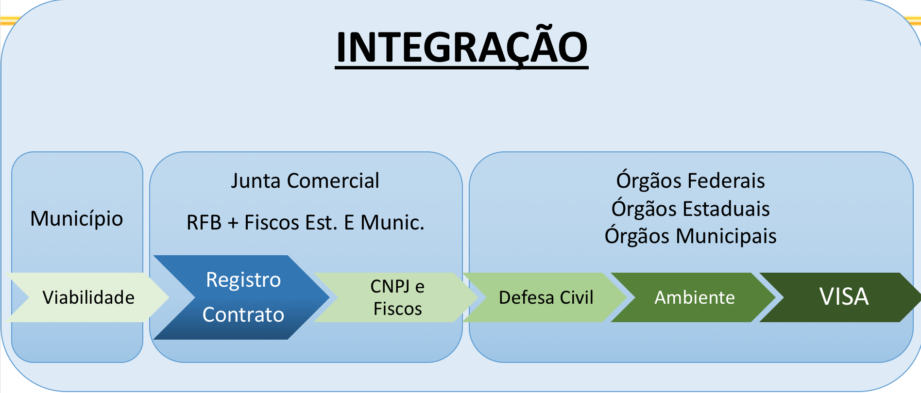
TOPIC: STARTING A BUSINESS
Notes:
Proposta de atuação junto a Estados e Municípios na articulação dos projetos de simplificação, de melhoria do ambiente de negócios e da prestação de serviços ao cidadão, por meio das seguintes ações:
Efetuar o Pacto Bem Mais Simples Brasil com Estados, Municípios e o Distrito Federal, para apoiar e orientar demandas de melhoria de processos dos Estados e Municípios, atuando na transversalidade com os órgãos federais, focando em temas alinhados com os projetos do Governo Federal para melhorar o ambiente de negócios e/ou a vida do cidadão, cuja origem está diretamente ligada aos processos de gestão dos Estados e Municípios.
Exemplos: Licenciamento de empresas (alvarás municipais), alvarás de construção, agendamento de matriculas em escolas públicas de competência municipal e estadual, registro de propriedade, unificação de impostos.
Coordenar o movimento de desburocratização nos entes federados, com ações transversais entre Estados e Municípios, para multiplicar as melhores iniciativas identificadas, objetivando dar escala nacional e garantir amplo benefício para a sociedade;
Propor a criação de fórum com os Entes Federados para debates e deliberações de ações prioritárias – dentro do escopo do programa:
Fórum com representantes dos Estados e representantes maiores entidades municipais da FNP, CNM e ABM, parceria com a SNAF e demais secretárias da SEGOV

Slide 5
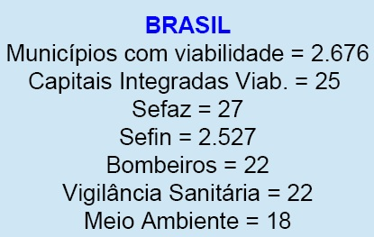
TOPIC: STARTING A BUSINESS
Notes:
Proposta de atuação junto a Estados e Municípios na articulação dos projetos de simplificação, de melhoria do ambiente de negócios e da prestação de serviços ao cidadão, por meio das seguintes ações:
Efetuar o Pacto Bem Mais Simples Brasil com Estados, Municípios e o Distrito Federal, para apoiar e orientar demandas de melhoria de processos dos Estados e Municípios, atuando na transversalidade com os órgãos federais, focando em temas alinhados com os projetos do Governo Federal para melhorar o ambiente de negócios e/ou a vida do cidadão, cuja origem está diretamente ligada aos processos de gestão dos Estados e Municípios.
Exemplos: Licenciamento de empresas (alvarás municipais), alvarás de construção, agendamento de matriculas em escolas públicas de competência municipal e estadual, registro de propriedade, unificação de impostos.
Coordenar o movimento de desburocratização nos entes federados, com ações transversais entre Estados e Municípios, para multiplicar as melhores iniciativas identificadas, objetivando dar escala nacional e garantir amplo benefício para a sociedade;
Propor a criação de fórum com os Entes Federados para debates e deliberações de ações prioritárias – dentro do escopo do programa:
Fórum com representantes dos Estados e representantes maiores entidades municipais da FNP, CNM e ABM, parceria com a SNAF e demais secretárias da SEGOV

Slide 6
TOPIC: STARTING A BUSINESS
MELHORIAS
Portal Nacional REDESIM
Banco Nacional de Empresas
Licenciamento de empresas
Notes:
Proposta de atuação junto a Estados e Municípios na articulação dos projetos de simplificação, de melhoria do ambiente de negócios e da prestação de serviços ao cidadão, por meio das seguintes ações:
Efetuar o Pacto Bem Mais Simples Brasil com Estados, Municípios e o Distrito Federal, para apoiar e orientar demandas de melhoria de processos dos Estados e Municípios, atuando na transversalidade com os órgãos federais, focando em temas alinhados com os projetos do Governo Federal para melhorar o ambiente de negócios e/ou a vida do cidadão, cuja origem está diretamente ligada aos processos de gestão dos Estados e Municípios.
Exemplos: Licenciamento de empresas (alvarás municipais), alvarás de construção, agendamento de matriculas em escolas públicas de competência municipal e estadual, registro de propriedade, unificação de impostos.
Coordenar o movimento de desburocratização nos entes federados, com ações transversais entre Estados e Municípios, para multiplicar as melhores iniciativas identificadas, objetivando dar escala nacional e garantir amplo benefício para a sociedade;
Propor a criação de fórum com os Entes Federados para debates e deliberações de ações prioritárias – dentro do escopo do programa:
Fórum com representantes dos Estados e representantes maiores entidades municipais da FNP, CNM e ABM, parceria com a SNAF e demais secretárias da SEGOV

Slide 7
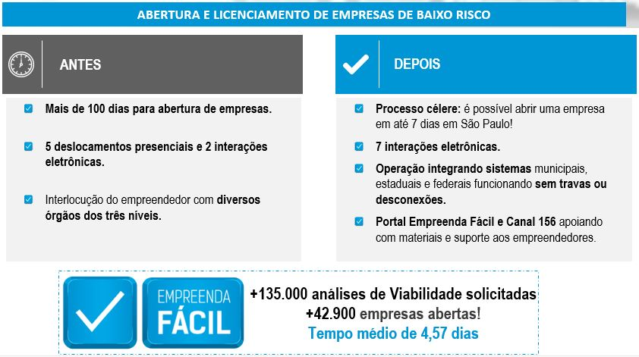
TOPIC: STARTING A BUSINESS
REFORMS – Municipality of São Paulo
http://empreendafacil.prefeitura.sp.gov.br/
OPENING AND LICENSING OF LOW RISK COMPANIES
- BEFORE
- AFTER
More than 100 days to Starting a business
- Fast process: it is possible to open a company within 7 days in São Paulo
- 7 electronic interactions
- Operation integrating municipal, state and federal systems operating without locks or disconnections
- Portal Empreenda Fácil and Channel 156 supporting with materials and support to the entrepreneurs
5 face-to-face displacements and 2 electronic interactions
entrepreneur's dialogue with various agencies at the three levels of
+ 135.000 required viability analysis
+ 42.900 open companies
average time of 4.57 days
Notes:
Proposta de atuação junto a Estados e Municípios na articulação dos projetos de simplificação, de melhoria do ambiente de negócios e da prestação de serviços ao cidadão, por meio das seguintes ações:
Efetuar o Pacto Bem Mais Simples Brasil com Estados, Municípios e o Distrito Federal, para apoiar e orientar demandas de melhoria de processos dos Estados e Municípios, atuando na transversalidade com os órgãos federais, focando em temas alinhados com os projetos do Governo Federal para melhorar o ambiente de negócios e/ou a vida do cidadão, cuja origem está diretamente ligada aos processos de gestão dos Estados e Municípios.
Exemplos: Licenciamento de empresas (alvarás municipais), alvarás de construção, agendamento de matriculas em escolas públicas de competência municipal e estadual, registro de propriedade, unificação de impostos.
Coordenar o movimento de desburocratização nos entes federados, com ações transversais entre Estados e Municípios, para multiplicar as melhores iniciativas identificadas, objetivando dar escala nacional e garantir amplo benefício para a sociedade;
Propor a criação de fórum com os Entes Federados para debates e deliberações de ações prioritárias – dentro do escopo do programa:
Fórum com representantes dos Estados e representantes maiores entidades municipais da FNP, CNM e ABM, parceria com a SNAF e demais secretárias da SEGOV

Slide 8


TOPIC: STARTING A BUSINESS
REFORMS – Municipality of Rio de Janeiro
http://prefeitura.rio/web/riomaisfacilnegocios
Average time to obtain a License for Establishment (Source: IPLAN / RJ) - (2016/2017):
- Low Risk: 56,532 cases / 46,009 days = 0,8 days on average
97.64% of TOTAL
- High Risk: 1366 processes / 5423 days = 4 days on average
2.36% of TOTAL
ADVANTAGES
Zero paper
Automatic approvals
Single document entry
Automation
and much more
Notes:
Proposta de atuação junto a Estados e Municípios na articulação dos projetos de simplificação, de melhoria do ambiente de negócios e da prestação de serviços ao cidadão, por meio das seguintes ações:
Efetuar o Pacto Bem Mais Simples Brasil com Estados, Municípios e o Distrito Federal, para apoiar e orientar demandas de melhoria de processos dos Estados e Municípios, atuando na transversalidade com os órgãos federais, focando em temas alinhados com os projetos do Governo Federal para melhorar o ambiente de negócios e/ou a vida do cidadão, cuja origem está diretamente ligada aos processos de gestão dos Estados e Municípios.
Exemplos: Licenciamento de empresas (alvarás municipais), alvarás de construção, agendamento de matriculas em escolas públicas de competência municipal e estadual, registro de propriedade, unificação de impostos.
Coordenar o movimento de desburocratização nos entes federados, com ações transversais entre Estados e Municípios, para multiplicar as melhores iniciativas identificadas, objetivando dar escala nacional e garantir amplo benefício para a sociedade;
Propor a criação de fórum com os Entes Federados para debates e deliberações de ações prioritárias – dentro do escopo do programa:
Fórum com representantes dos Estados e representantes maiores entidades municipais da FNP, CNM e ABM, parceria com a SNAF e demais secretárias da SEGOV

Slide 9
TOPIC: STARTING A BUSINESS
INCONSISTENCIES
Procedure nº 8 – Rio de Janeiro and São Paulo
This procedure is currently an activity inherent to the citizen and occurs at the time of issuance of his birth certificate, in the issuance of their work permit, health card or in the registration in any Social Program of the Federal Government.
Thus, the registration of the employee in the PIS is an exception procedure, hence the employer will only do it when it is the first job and the employee has not been registered in the PIS by any of the procedures described in the previous item. The fact that the country has about 249 million records in the NIS (PIS) reinforces the information that it is a procedure performed sporadically.
Notes:
Proposta de atuação junto a Estados e Municípios na articulação dos projetos de simplificação, de melhoria do ambiente de negócios e da prestação de serviços ao cidadão, por meio das seguintes ações:
Efetuar o Pacto Bem Mais Simples Brasil com Estados, Municípios e o Distrito Federal, para apoiar e orientar demandas de melhoria de processos dos Estados e Municípios, atuando na transversalidade com os órgãos federais, focando em temas alinhados com os projetos do Governo Federal para melhorar o ambiente de negócios e/ou a vida do cidadão, cuja origem está diretamente ligada aos processos de gestão dos Estados e Municípios.
Exemplos: Licenciamento de empresas (alvarás municipais), alvarás de construção, agendamento de matriculas em escolas públicas de competência municipal e estadual, registro de propriedade, unificação de impostos.
Coordenar o movimento de desburocratização nos entes federados, com ações transversais entre Estados e Municípios, para multiplicar as melhores iniciativas identificadas, objetivando dar escala nacional e garantir amplo benefício para a sociedade;
Propor a criação de fórum com os Entes Federados para debates e deliberações de ações prioritárias – dentro do escopo do programa:
Fórum com representantes dos Estados e representantes maiores entidades municipais da FNP, CNM e ABM, parceria com a SNAF e demais secretárias da SEGOV

Slide 10
TOPIC: STARTING A BUSINESS
INCONSISTENCIES
Procedure nº 9 – Rio de Janeiro and São Paulo
The opening of an account in the special fund for unemployment (FGTS) is an automatic procedure, which occurs when the first salary of the employee is paid, when the employer transmits information to the FGTS and the Social Security System Company of Collection of the FGTS and Information to the Social Security (SEFIP), on line.
There is no need for the representative or attorney of the company to appear at Caixa Econômica Federal with no documents, neither in São Paulo nor in Rio de Janeiro.
Notes:
Proposta de atuação junto a Estados e Municípios na articulação dos projetos de simplificação, de melhoria do ambiente de negócios e da prestação de serviços ao cidadão, por meio das seguintes ações:
Efetuar o Pacto Bem Mais Simples Brasil com Estados, Municípios e o Distrito Federal, para apoiar e orientar demandas de melhoria de processos dos Estados e Municípios, atuando na transversalidade com os órgãos federais, focando em temas alinhados com os projetos do Governo Federal para melhorar o ambiente de negócios e/ou a vida do cidadão, cuja origem está diretamente ligada aos processos de gestão dos Estados e Municípios.
Exemplos: Licenciamento de empresas (alvarás municipais), alvarás de construção, agendamento de matriculas em escolas públicas de competência municipal e estadual, registro de propriedade, unificação de impostos.
Coordenar o movimento de desburocratização nos entes federados, com ações transversais entre Estados e Municípios, para multiplicar as melhores iniciativas identificadas, objetivando dar escala nacional e garantir amplo benefício para a sociedade;
Propor a criação de fórum com os Entes Federados para debates e deliberações de ações prioritárias – dentro do escopo do programa:
Fórum com representantes dos Estados e representantes maiores entidades municipais da FNP, CNM e ABM, parceria com a SNAF e demais secretárias da SEGOV

Slide 11
TOPIC: STARTING A BUSINESS
INCONSISTENCIES
Procedure nº 1 – São Paulo
Com o Empreenda Fácil, empreendedor passou a realizar no mesmo site a consulta de viabilidade do nome empresarial online e todos os cadastros pertinentes à abertura
Procedure nº 6 –São Paulo
Obtenção da licença se tornou online e por meio de formulários declaratórios
Notes:
Proposta de atuação junto a Estados e Municípios na articulação dos projetos de simplificação, de melhoria do ambiente de negócios e da prestação de serviços ao cidadão, por meio das seguintes ações:
Efetuar o Pacto Bem Mais Simples Brasil com Estados, Municípios e o Distrito Federal, para apoiar e orientar demandas de melhoria de processos dos Estados e Municípios, atuando na transversalidade com os órgãos federais, focando em temas alinhados com os projetos do Governo Federal para melhorar o ambiente de negócios e/ou a vida do cidadão, cuja origem está diretamente ligada aos processos de gestão dos Estados e Municípios.
Exemplos: Licenciamento de empresas (alvarás municipais), alvarás de construção, agendamento de matriculas em escolas públicas de competência municipal e estadual, registro de propriedade, unificação de impostos.
Coordenar o movimento de desburocratização nos entes federados, com ações transversais entre Estados e Municípios, para multiplicar as melhores iniciativas identificadas, objetivando dar escala nacional e garantir amplo benefício para a sociedade;
Propor a criação de fórum com os Entes Federados para debates e deliberações de ações prioritárias – dentro do escopo do programa:
Fórum com representantes dos Estados e representantes maiores entidades municipais da FNP, CNM e ABM, parceria com a SNAF e demais secretárias da SEGOV

Slide 12
TOPIC: STARTING A BUSINESS
INCONSISTENCIES
Procedure nº 5 – São Paulo
Emissão do e-CNPJ deve ser solicitada às autoridades certificadoras: SERPRO, Caixa Econômica Federal, SERASA EXPERIAN e Receita Federal do Brasil
Procedure nº 11 – Rio de Janeiro and São Paulo
Com o advento da Lei Federal 13.467/2017, o procedimento deixou de ser obrigatório
Notes:
Proposta de atuação junto a Estados e Municípios na articulação dos projetos de simplificação, de melhoria do ambiente de negócios e da prestação de serviços ao cidadão, por meio das seguintes ações:
Efetuar o Pacto Bem Mais Simples Brasil com Estados, Municípios e o Distrito Federal, para apoiar e orientar demandas de melhoria de processos dos Estados e Municípios, atuando na transversalidade com os órgãos federais, focando em temas alinhados com os projetos do Governo Federal para melhorar o ambiente de negócios e/ou a vida do cidadão, cuja origem está diretamente ligada aos processos de gestão dos Estados e Municípios.
Exemplos: Licenciamento de empresas (alvarás municipais), alvarás de construção, agendamento de matriculas em escolas públicas de competência municipal e estadual, registro de propriedade, unificação de impostos.
Coordenar o movimento de desburocratização nos entes federados, com ações transversais entre Estados e Municípios, para multiplicar as melhores iniciativas identificadas, objetivando dar escala nacional e garantir amplo benefício para a sociedade;
Propor a criação de fórum com os Entes Federados para debates e deliberações de ações prioritárias – dentro do escopo do programa:
Fórum com representantes dos Estados e representantes maiores entidades municipais da FNP, CNM e ABM, parceria com a SNAF e demais secretárias da SEGOV

Slide 13
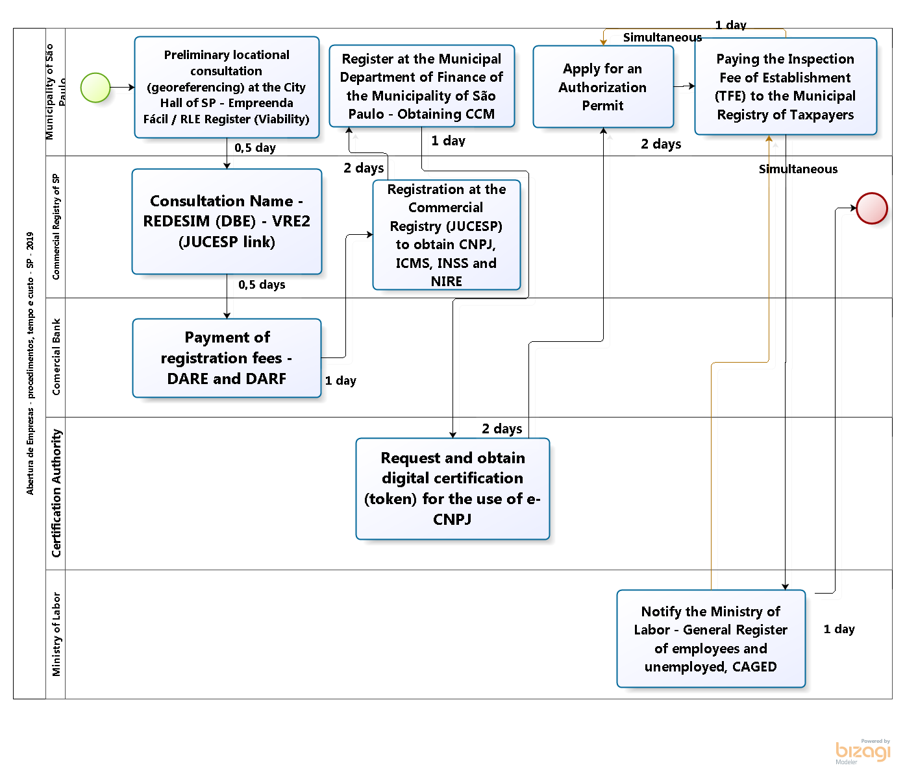
TOPIC: STARTING A BUSINESS
Flowchart – Procedures, time and cost - SP 2019
Notes:
Proposta de atuação junto a Estados e Municípios na articulação dos projetos de simplificação, de melhoria do ambiente de negócios e da prestação de serviços ao cidadão, por meio das seguintes ações:
Efetuar o Pacto Bem Mais Simples Brasil com Estados, Municípios e o Distrito Federal, para apoiar e orientar demandas de melhoria de processos dos Estados e Municípios, atuando na transversalidade com os órgãos federais, focando em temas alinhados com os projetos do Governo Federal para melhorar o ambiente de negócios e/ou a vida do cidadão, cuja origem está diretamente ligada aos processos de gestão dos Estados e Municípios.
Exemplos: Licenciamento de empresas (alvarás municipais), alvarás de construção, agendamento de matriculas em escolas públicas de competência municipal e estadual, registro de propriedade, unificação de impostos.
Coordenar o movimento de desburocratização nos entes federados, com ações transversais entre Estados e Municípios, para multiplicar as melhores iniciativas identificadas, objetivando dar escala nacional e garantir amplo benefício para a sociedade;
Propor a criação de fórum com os Entes Federados para debates e deliberações de ações prioritárias – dentro do escopo do programa:
Fórum com representantes dos Estados e representantes maiores entidades municipais da FNP, CNM e ABM, parceria com a SNAF e demais secretárias da SEGOV

Slide 14
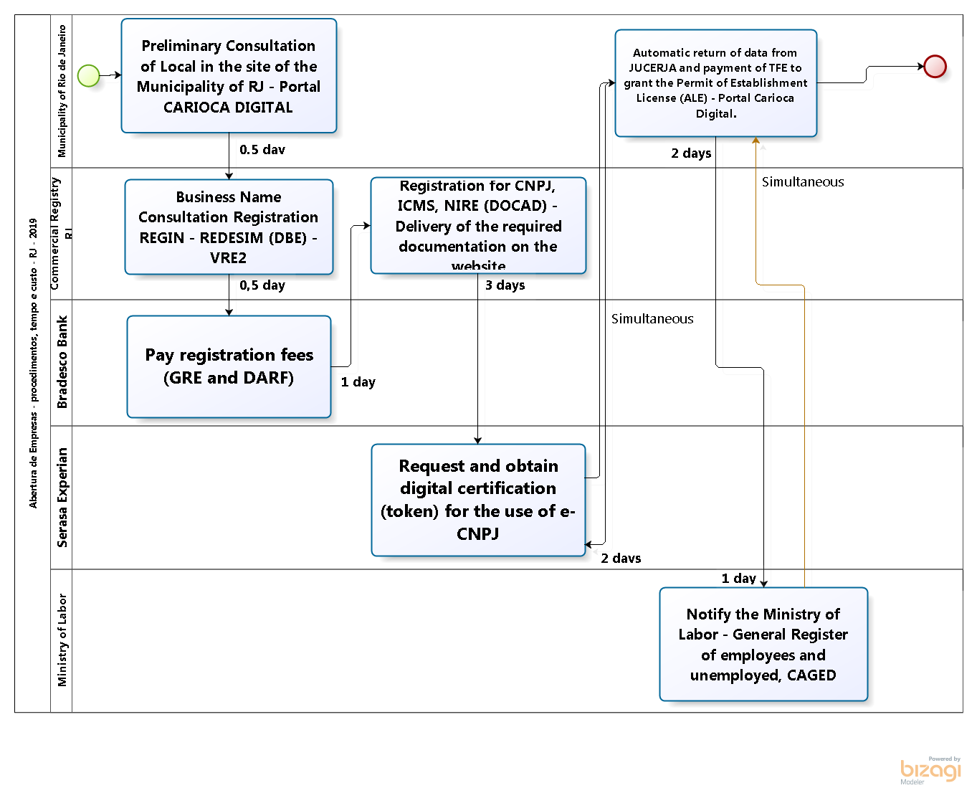
TOPIC: STARTING A BUSINESS
Flowchart – Procedures, time and cost - RJ 2019
Notes:
Proposta de atuação junto a Estados e Municípios na articulação dos projetos de simplificação, de melhoria do ambiente de negócios e da prestação de serviços ao cidadão, por meio das seguintes ações:
Efetuar o Pacto Bem Mais Simples Brasil com Estados, Municípios e o Distrito Federal, para apoiar e orientar demandas de melhoria de processos dos Estados e Municípios, atuando na transversalidade com os órgãos federais, focando em temas alinhados com os projetos do Governo Federal para melhorar o ambiente de negócios e/ou a vida do cidadão, cuja origem está diretamente ligada aos processos de gestão dos Estados e Municípios.
Exemplos: Licenciamento de empresas (alvarás municipais), alvarás de construção, agendamento de matriculas em escolas públicas de competência municipal e estadual, registro de propriedade, unificação de impostos.
Coordenar o movimento de desburocratização nos entes federados, com ações transversais entre Estados e Municípios, para multiplicar as melhores iniciativas identificadas, objetivando dar escala nacional e garantir amplo benefício para a sociedade;
Propor a criação de fórum com os Entes Federados para debates e deliberações de ações prioritárias – dentro do escopo do programa:
Fórum com representantes dos Estados e representantes maiores entidades municipais da FNP, CNM e ABM, parceria com a SNAF e demais secretárias da SEGOV

